Slide 1
OSLO Dossier
1e workshop
28 februari 2019

Slide 2
Onderwerpen
Terugblik business workshop | 15”
Voorstel model a.d.h.v. use case | 90”
Vragen | 10”
Volgende stap | 5”

Slide 3
Terugblik
5 use cases:
Netwerkschijf archiveren
Archiveren en fysische geo-locatie
Archiveren en opvolging van status
Dossier en transportaanvraag OCMW
Dossier vanuit standpunt van de administratie
5 open vragen:
Wat is een dossier? (Opvolgingsdocument, of onderwerp zelf?)
Wat is een serie? (Bundeling van types met gelijkaardige eigenschappen, of bij elkaar horende dossiers?)
Hoe verbind met dezelfde onderwerpen?
Wat is een gebeurtenis?
Wat is een sub-dossier?

Slide 4
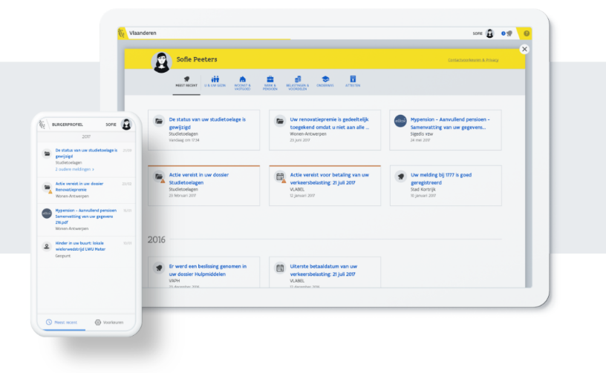
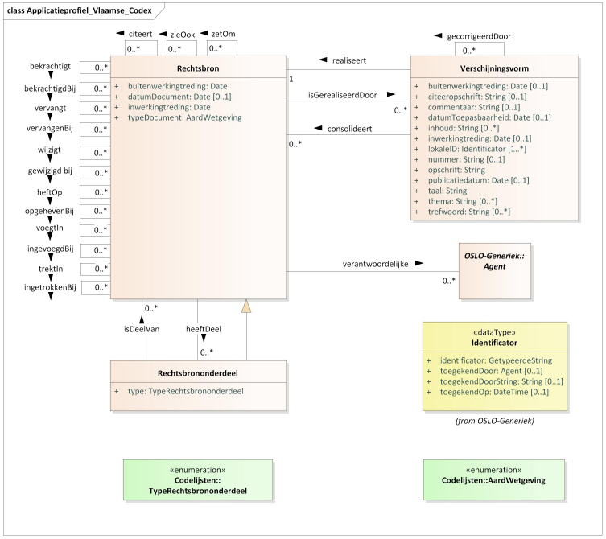
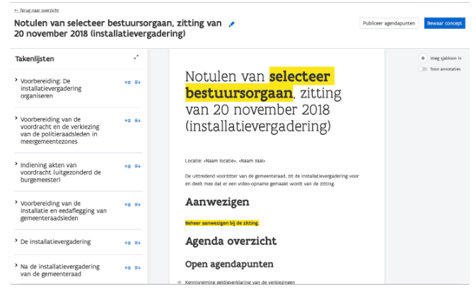
Bestaande applicaties o.b.v. OSLO
Mijn Burgerprofiel
LB-LOD
Vlaamse Codex

Slide 5
Sneuvelmodel
‘Dossier’

Slide 6
Use case
Een burger vraagt een bepaalde subsidie aan.
De procedure wordt opgestart waarbij verschillende procedurestappen worden doorlopen. Deze vullen het dossier aan, wijzigen het dossier, …
Op een bepaald moment wil iemand de vooruitgang van het dossier raadplegen.
Eens het dossier is afgewerkt wordt het gearchiveerd.
Het dossier dient te worden teruggevonden wanneer men informatie opvraagt omtrent: locatie/type/periode/…

Slide 7
Een burger vraagt een bepaalde subsidie aan.
DIENSTVERLENING
x: ...
AGENT
x: ...

Slide 8
De procedure wordt opgestart waarbij verschillende procedurestappen worden doorlopen. Deze stappen kunnen documenten genereren.
DIENSTVERLENING
x: ...
PROCEDURE
x: ...
AGENT
x: ...
STUK/DOCUMENT
x: ...
PROCEDURESTAP
x: ...

Slide 9
Vervolledigen
DIENSTVERLENING
x: ...
PROCEDURE
x: ...
AGENT
x: ...
SERIE
x: ...
STUK/DOCUMENT
x: ...
PROCEDURESTAP
x: ...
REPRESENTATIE
x: ...
OBJECT
x: ...

Slide 10
Alle procedurestappen (en onrechtstreeks stukken/documenten) vormen het dossier
DIENSTVERLENING
x: ...
PROCEDURE
x: ...
AGENT
x: ...
SERIE
x: ...
STUK/DOCUMENT
x: ...
PROCEDURESTAP
x: ...
REPRESENTATIE
x: ...
DOSSIER
Locatie: ...
Startdatum: ...
Einddatum: ...
Thema: ...
OBJECT
x: ...

Slide 11
Eens het dossier is afgewerkt wordt het gearchiveerd.
DIENSTVERLENING
x: ...
PROCEDURE
x: ...
AGENT
x: ...
SERIE
x: ...
STUK/DOCUMENT
x: ...
PROCEDURESTAP
x: ...
REPRESENTATIE
x: ...
DOSSIER
Locatie: ...
Startdatum: ...
Einddatum: ...
Thema: ...
Status: ...
OBJECT
x: ...

Slide 12
Eens het dossier is afgewerkt wordt het gearchiveerd.
DIENSTVERLENING
x: ...
PROCEDURE
x: ...
AGENT
x: ...
SERIE
x: ...
STUK/DOCUMENT
x: ...
PROCEDURESTAP
x: ...
REPRESENTATIE
x: ...
DOSSIER
Locatie: ...
Startdatum: ...
Einddatum: ...
Thema: ...
Status: ...
OBJECT
x: ...

Slide 13
Het dossier dient te worden teruggevonden wanneer men informatie opvraagt omtrent: locatie/type/periode/…
DIENSTVERLENING
x: ...
PROCEDURE
x: ...
AGENT
x: ...
SERIE
x: ...
STUK/DOCUMENT
x: ...
PROCEDURESTAP
x: ...
REPRESENTATIE
x: ...
DOSSIER
Locatie: ...
Startdatum: ...
Einddatum: ...
Thema: ...
Status: ...
OBJECT
x: ...

Slide 14
Model
DIENSTVERLENING
x: ...
PROCEDURE
x: ...
AGENT
x: ...
SERIE
x: ...
STUK/DOCUMENT
x: ...
PROCEDURESTAP
x: ...
REPRESENTATIE
x: ...
DOSSIER
Locatie: ...
Startdatum: ...
Einddatum: ...
Thema: ...
Status: ...
OBJECT
x: ...

Slide 15
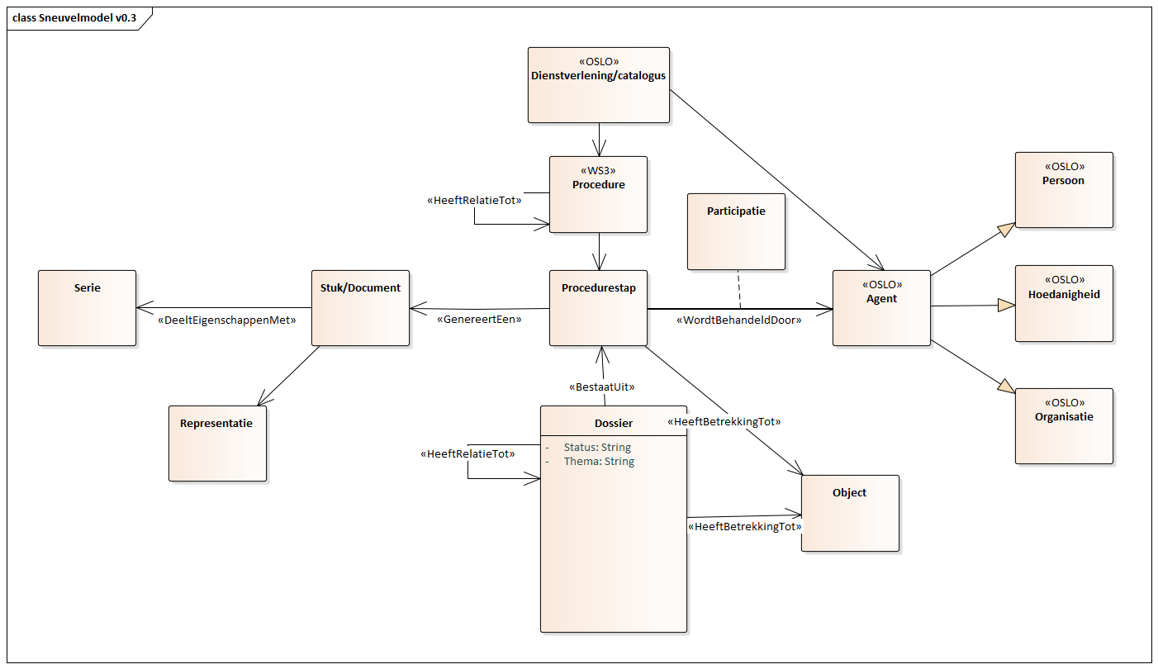

Slide 16
Vragen: sneuvelmodel
‘Dossier’

Slide 17
Vragen
Behoort OBJECT toe aan DOSSIER of PROCEDURESTAP?
Dient DOSSIER rechtstreeks een relatie te hebben met DOCUMENT?
Is er nood aan klasse SERIE, of volstaat relatie DOSSIER-DOSSIER?
Is er nood aan klasse REPRESENTATIE (of is dit te specifiek voor archivering)?
Is er nood aan attribuut thema, of is dit klasse apart?
Nood aan GEBEURTENIS? (klasse-niveau)
Nood aan status? (attribuut-niveau)
…

Slide 18
Model met vragen
6
DIENSTVERLENING
x: ...
PROCEDURE
x: ...
AGENT
x: ...
3
SERIE
x: ...
STUK/DOCUMENT
x: ...
PROCEDURESTAP
x: ...
2
4
REPRESENTATIE
x: ...
DOSSIER
Locatie: ...
Startdatum: ...
Einddatum: ...
Thema: ...
Status: ...
1
OBJECT
x: ...
5
7

Slide 19
Behoort OBJECT toe aan DOSSIER of PROCEDURESTAP?
DIENSTVERLENING
x: ...
PROCEDURE
x: ...
AGENT
x: ...
SERIE
x: ...
STUK/DOCUMENT
x: ...
PROCEDURESTAP
x: ...
REPRESENTATIE
x: ...
DOSSIER
Locatie: ...
Startdatum: ...
Einddatum: ...
Thema: ...
Status: ...
1
OBJECT
x: ...

Slide 20
Dient DOSSIER rechtstreeks een relatie te hebben met DOCUMENT?
DIENSTVERLENING
x: ...
PROCEDURE
x: ...
AGENT
x: ...
SERIE
x: ...
STUK/DOCUMENT
x: ...
PROCEDURESTAP
x: ...
2
REPRESENTATIE
x: ...
DOSSIER
Locatie: ...
Startdatum: ...
Einddatum: ...
Thema: ...
Status: ...
OBJECT
x: ...

Slide 21
Is er nood aan klasse SERIE, of volstaat relatie DOSSIER-DOSSIER?
DIENSTVERLENING
x: ...
PROCEDURE
x: ...
AGENT
x: ...
3
SERIE
x: ...
STUK/DOCUMENT
x: ...
PROCEDURESTAP
x: ...
REPRESENTATIE
x: ...
DOSSIER
Locatie: ...
Startdatum: ...
Einddatum: ...
Thema: ...
Status: ...
OBJECT
x: ...

Slide 22
Is er nood aan klasse REPRESENTATIE (of is dit te specifiek voor archivering)?
DIENSTVERLENING
x: ...
PROCEDURE
x: ...
AGENT
x: ...
SERIE
x: ...
STUK/DOCUMENT
x: ...
PROCEDURESTAP
x: ...
4
REPRESENTATIE
x: ...
DOSSIER
Locatie: ...
Startdatum: ...
Einddatum: ...
Thema: ...
Status: ...
OBJECT
x: ...

Slide 23
Is er nood aan attribuut thema, of is dit klasse apart?
DIENSTVERLENING
x: ...
PROCEDURE
x: ...
AGENT
x: ...
SERIE
x: ...
STUK/DOCUMENT
x: ...
PROCEDURESTAP
x: ...
REPRESENTATIE
x: ...
DOSSIER
Locatie: ...
Startdatum: ...
Einddatum: ...
Thema: ...
Status: ...
OBJECT
x: ...
5

Slide 24
Nood aan GEBEURTENIS? (klasse-niveau)
6
DIENSTVERLENING
x: ...
PROCEDURE
x: ...
AGENT
x: ...
SERIE
x: ...
STUK/DOCUMENT
x: ...
PROCEDURESTAP
x: ...
REPRESENTATIE
x: ...
DOSSIER
Locatie: ...
Startdatum: ...
Einddatum: ...
Thema: ...
Status: ...
OBJECT
x: ...

Slide 25
Nood aan status? (attribuut-niveau)
DIENSTVERLENING
x: ...
PROCEDURE
x: ...
AGENT
x: ...
SERIE
x: ...
STUK/DOCUMENT
x: ...
PROCEDURESTAP
x: ...
REPRESENTATIE
x: ...
DOSSIER
Locatie: ...
Startdatum: ...
Einddatum: ...
Thema: ...
Status: ...
OBJECT
x: ...
7

Slide 27
Q&A

Slide 28

Volgende stappen
Datum | 19/03/2019
Locatie | ??
Deelnemers | Iedereen
Onderwerp | Bespreken model v2 (focus op structuur en attributen)

